Slide 1







KÍNH CHÀO THẦY CÔ VÀ CÁC EM HỌC SINH LỚP 7…
Môn: Tin học
Giáo viên :
Trường:

Slide 2

Bài 7:
TÍNH TOÁN TỰ ĐỘNG TRÊN BẢNG TÍNH
(tiết 2)

Slide 3



“ Ai nhanh hơn”
Luật chơi: có 4 câu hỏi, học sinh đọc kĩ câu hỏi, suy nghĩ và xung phong trả lời. Trả lời đúng sẽ nhận được điểm, trả lời sai sẽ nhường quyền trả lời cho học sinh khác.
Khởi động

Slide 4





Câu 1: Em hãy nêu cách mở 1 tệp có sẵn?
A: Kích đúp chuột vào tệp
B: Kích chuột phải vào tệp cần mở, sau đó chọn Open.
C: Kích chuột trái vào tệp cần mở, sau đó chọn Open.
D: A&B đều đúng
Em nhận được 9 điểm

Slide 5
Câu 2: Muốn tạo thêm 1 trang tính mới trong trang tính đã có, ta làm như thế nào?
A: Kích chuột trái vào dấu + ở góc dưới bên trái của trang tính
B: Kích chuột phải vào dấu + ở góc dưới bên trái của trang tính.
C: Chọn File-> New.
D: Cả 3 đáp án trên.
Em nhận được 9 điểm

Slide 6
Câu 3: Muốn đặt tên mới cho trang tính ta làm như thế nào?
A: Kích chuột phải vào tên trang tính cần đổi tên, sau đó chọn Delete
B: Kích chuột phải vào tên trang tính cần đổi tên, sau đó chọn Rename
C: Nháy đúp chuột vào tên trang tính cần đổi tên.
D: B&C đều đúng
Em nhận được 9 điểm

Slide 7
Câu 4: Để lưu tệp ta ấn tổ hợp phím nào?
A: Ctrl+ C
B: Ctrl+ P
C: Ctrl+ S
D: Ctrl+ V
Em nhận được 9 điểm

Slide 8
4. Thực hành: Nhập thông tin dự kiến số lượng cây cần trồng của dự án
Hình thành kiến thức

Slide 9

Bài 7. Tính toán tự động trên trang tính (tiết 2)
4. Nhập thông tin dự kiến số lượng cây cần trồng của dự án
Tạo trang tính mới trong bảng tính
của dự án để nhập dữ liệu dự kiến
số lượng cây trồng cho dự án
NỘI DUNG CẦN TÌM HIỂU
Nhập dữ liệu cho trang tính
Thiết lập công thức tính tổng số cây
mỗi loại và tổng số cây của tất cả
các loại
Thực hiện các thao tác định dạng dữ
liệu cho trang tính

Slide 10
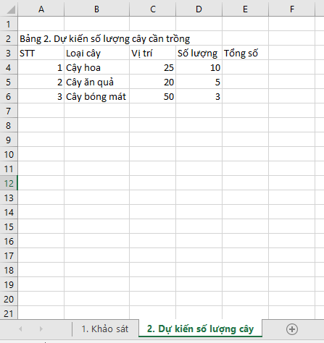
Mở tệp THxanh.xlsx, tạo trang tính 2. Dự kiến số lượng cây, nhập dữ liệu như hình 7.9

Slide 11
Để tính tổng số cho cây hoa, tại ô E4 ta sử dụng công thức nào?
C4*D4
=C4*D4
=C4+D4
C4+D4

Slide 12
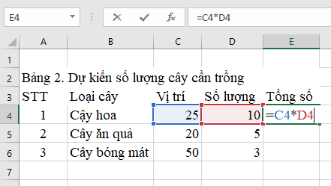
Tại ô E4 ta nhập công thức E4=C4*D4, để tính tổng số

Slide 13
Khi sao chép công thức của ô E4 xuống ô E5, thì ô E5 sẽ có công thức như thế nào?
A.E5=C5*D5
B. =C5*D5
C.=C4*D4
D.E5=C4*D4

Slide 14
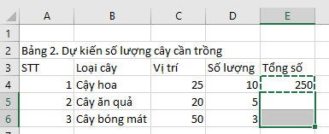
Sao chép công thức của ô E4 xuống ô E5, E6

Slide 15
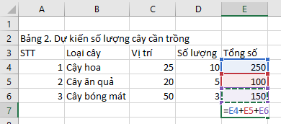
Tại ô E7 thiết lập công thức tính tổng của cả 3 loại cây trồng bằng công thức E7=E4+E5+E6, kết quả của phép tính có giá trị là:
500
350
250
400

Slide 16
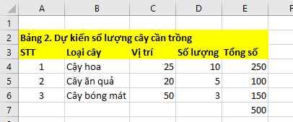
Định dạng chữ đậm và màu nền vàng cho ô A2 và hàng tiêu đề của bảng (hàng 3). Cột STT căn giữa. Lưu lại kết quả.

Slide 17
Luyện tập

Slide 18
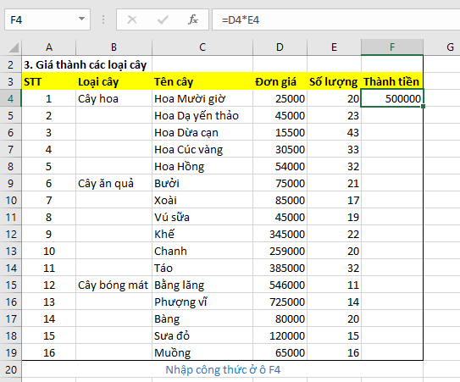
Tại ô F4, nếu em nhập công thức =E4*D4, thì kết quả có bị thay đổi không ?
Có
Không
Không biết

Slide 19
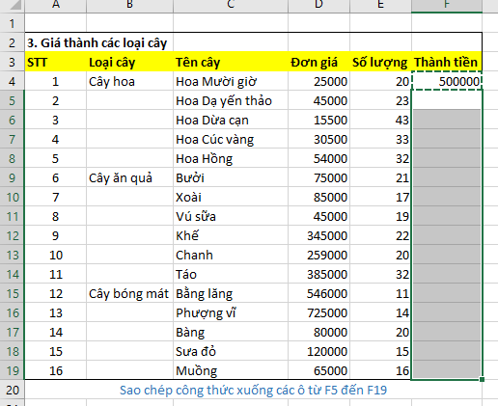
Để sao chép một công thức từ ô này sang ô khác em cần thực hiện thao tác nào?

Slide 20
Vận dụng

Slide 21

Phần mềm bảng tính mặc định căn phải là các giá trị số và ngày tháng, căn trái dữ liệu là văn bản. Em có thể thay đổi cách căn lề cho dữ liệu số, ngày tháng và văn bản được không? Nếu có thì bằng lệnh nào?

Slide 22
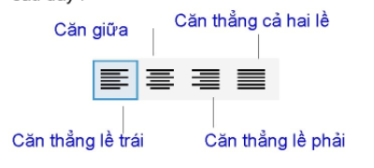

Có thể thay đổi cách căn lề cho dữ liệu số, ngày tháng, văn bản, bằng cách sử dụng các lệnh căn chỉnh hàng có trên thanh công cụ.

Slide 23
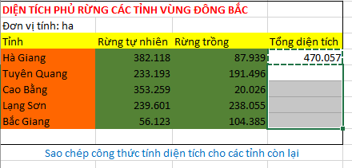
Công thức tính diện tích rừng cho tỉnh Hà Giang ?
Tổng diện tích= rừng tự nhiên - rừng trồng
Tổng diện tích= rừng tự nhiên + rừng trồng
Tổng diện tích= rừng tự nhiên * rừng trồng

Slide 24
Em nêu cách sao chép công thức tính tổng diện tích cho các tỉnh còn lại ?

Slide 25
TỔNG KẾT BÀI HỌC
Số
Kiểu dữ liệu trên bảng tính
Ngày tháng
Văn bản
Tính toán tự động trên bảng tính
Công thức trên bảng tính
Công thức
Nhập công thức bắt đầu bằng dấu “=“ .
Sau dấu = là các biểu thức toán học.
Sao chép ô chứa công thức toán học
Chức năng tính toán tự động của phần mềm bảng tính được thể hiện khi sao chép công thức

Slide 26



Hướng dẫn về nhà
- Xem lại nội dung kiến thức của bài.
- Hoàn thành bài tập từ 7.11 đến 7.17 SBT/27.
- Đọc trước nội dung bài 8.

Slide 27

CẢM ƠN QUÝ THẦY CÔ VÀ CÁC EM ĐÃ THAM DỰ TIẾT HỌC
CHÚC QUÝ THẦY CÔ SỨC KHỎE!
CHÚC CÁC EM HỌC TỐT!

